Slide 1
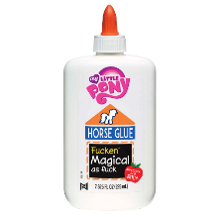
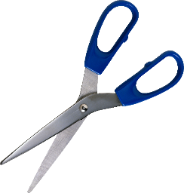
Вовлечение учащихся во внеурочную деятельность с помощью «Интересного мира аппликации»
Государственное образовательное учреждение Ярославской области «Рыбинская школа-интернат № 1»
Подготовила воспитатель Иванова А.А.

Slide 2
Цель программы
Формирование у детей интереса к аппликации и развитие специальных знаний и умений, необходимых в качестве исходных для данной деятельности.
Создание условия для самореализации ребенка в творчестве, воплощения в художественной работе собственных неповторимых черт, своей индивидуальности;
Развитие творческих способностей детей средствами объемной аппликации, использования в работе нетрадиционные материалы.

Slide 3
Задачи программы
Обучать техническим приемам и способам создания различных поделок из бумаги и дополнительных материалов.
Формировать сенсорные способности, целенаправленное аналитико-синтетическое восприятие создаваемого предмета, обобщенное представление об однородных предметах и сходных способах их создания.
Формировать умение оценивать создаваемые предметы, развивать эмоциональную отзывчивость.
Развивать мелкую моторику рук, координацию движений рук, глазомер.

Slide 4
Задачи программы
Воспитывать усидчивость, аккуратность в работе, желание доводить начатое дело до конца.
Формировать у детей интерес к видам труда, безопасно пользоваться инструментами при работе.
Развивать умение наклеивать готовые формы, составлять из них изображения готовых предметов, совершенствуя ориентировку на плоскости.
Способствовать развитию конструктивной деятельности.
Способствовать развитию внимания, памяти, воображения, творческой фантазии.

Slide 5
I четверть

Slide 6
Диагностика
Задание 1. Игровое упражнение: «Бумажные превращения»
Направлено на выявление навыков действий детей с бумагой (рвать, мять, шуршать, скатывать в комочек, сгибать, отрывать кусочки бумаги и т. п.)
Задание 2. Игровое упражнение: «Игрушечный магазин»
Направлено на выявление умений выкладывать готовые изображения с помощью мозаики, магнитной доски.
Задание 3. Игровое упражнение: «Какую картинку можно выложить?»
Направлено на выявление навыков выкладывания предметов из готовых форм (из 5-ти и более частей)
Задание 4. Игровое упражнение: «Бусы для Каркуши»
Направлено на выявление умений дифференцировать цвет, форму, величину, расположение при выкладывании предметов на плоскости.
Задание 5. Игровое упражнение: «Украсим шарфик»
Выявление умений и навыков при наклеивании готовых форм

Slide 7
Начальная диагностика
№ | Имя | Задание 1. Действия с бумагой | Задание 2. Выкладывание изображений | Задание 3. Выкладывание предметов из готовых форм | Задание 4. Дифференцирование цвет, форму, величину, расположение | Задание 5. Наклеивание готовых форм
1 | Саша С. | в | с | с | с | в
2 | Алина П. | в | в | в | с | в
3 | Ксюша О. | с | н | в | н | в
4 | Тимофей Г. | н | н | с | н | с
5 | Гриша Л. | н | с | с | н | с
6 | Сережа Б. | с | с | в | н | в
7 | Рома К. | н | н | н | н | н

Slide 8
Начальная диагностика

Slide 9
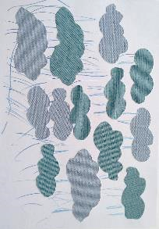
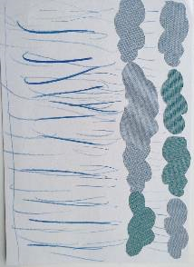
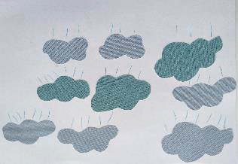
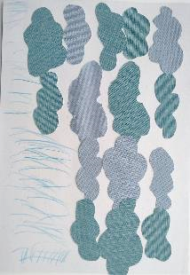
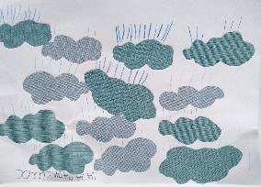
Детские работы
Аппликация «Дождливый день осени»

Slide 10
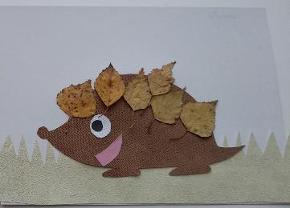
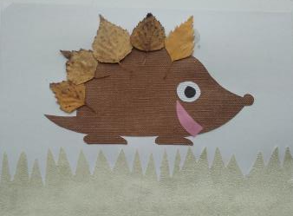
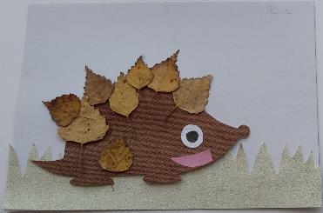
Детские работы
Аппликация с использованием природного материала «Осенний веселый ёжик»

Slide 11
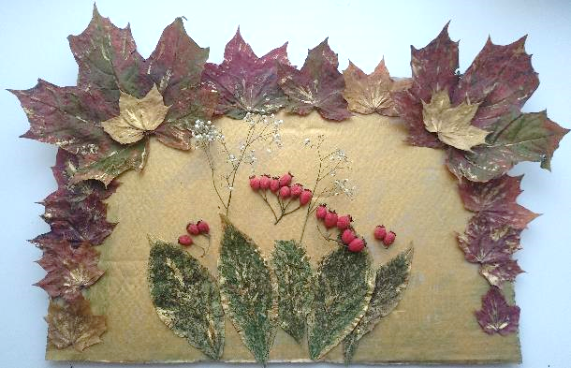
Детские работы
Аппликация из природного материала. Коллективная работа. «Осенний букет в рамке»

Slide 12
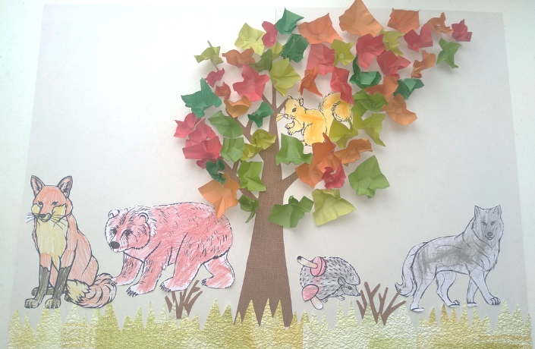
Детские работы
Аппликация с использованием метода торцевания.
Коллективная работа. «Кто в лесу живет?»

Slide 13
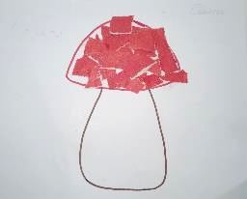
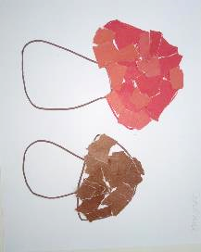
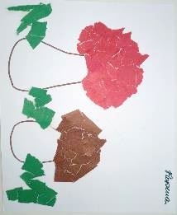
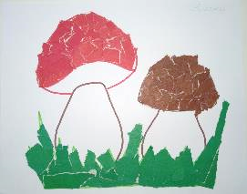
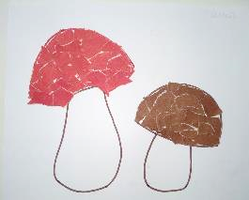
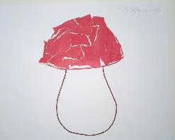
Детские работы
Обрывная аппликация. «Грибы в лесу»

Slide 14
II четверть

Slide 15
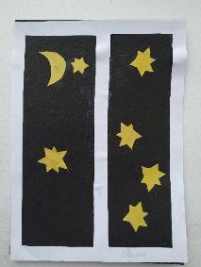
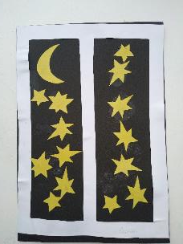
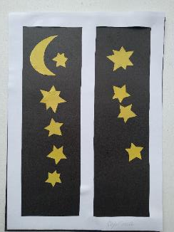
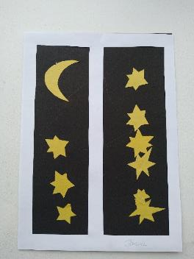
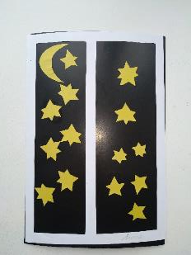
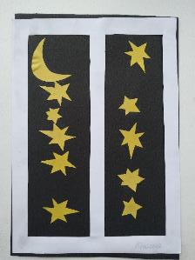
Детские работы
Аппликация «День или Ночь?»

Slide 16
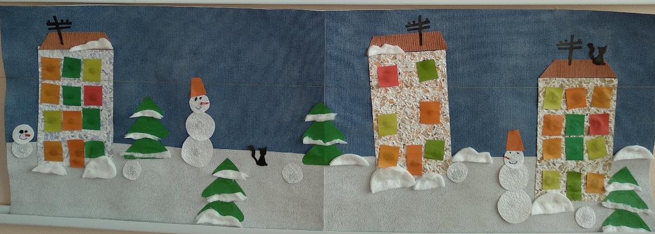
Детские работы
Аппликация. Коллективная работа «Наш город».

Slide 17
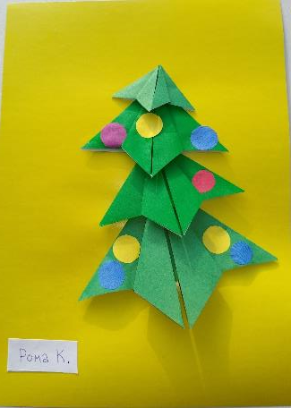
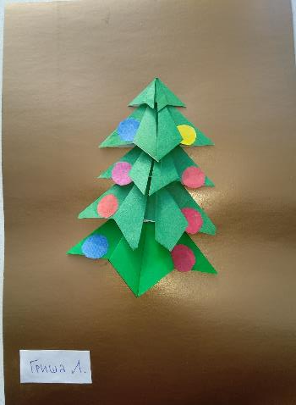
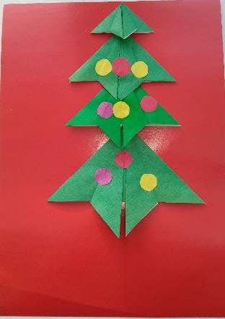
Детские работы
Аппликация «Новогодняя ёлка».

Slide 18
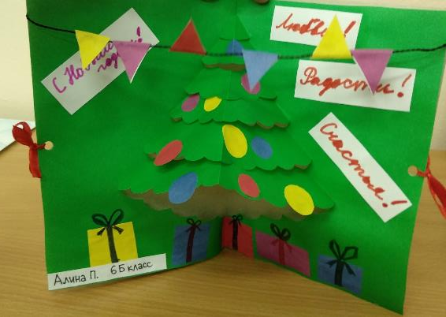
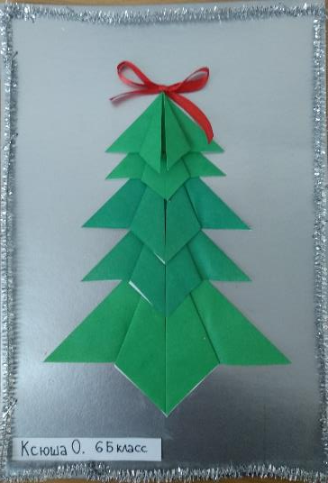
Детские работы
Аппликация «Новогодняя ёлка».

Slide 19
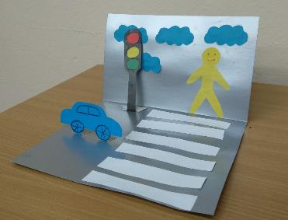
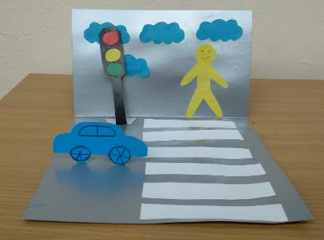
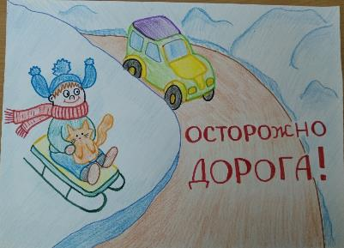
Детские работы
Работы на тему «Правила дорожного движения».

Slide 20
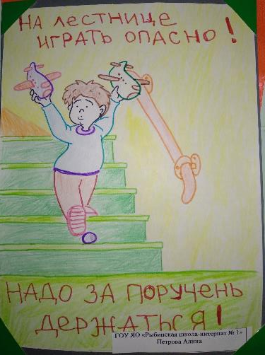
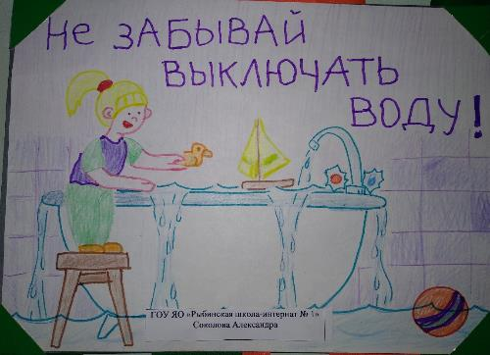
Детские работы
Работы на тему «Безопасное поведение дома».

Slide 21
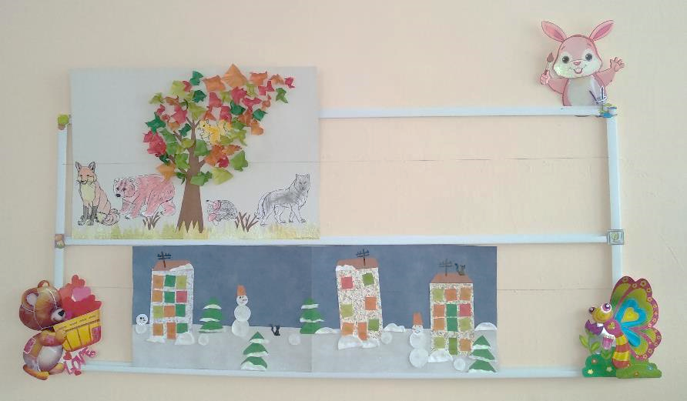
Стенд

Slide 22
Диагностика
Задание 1. Игровое упражнение: «Бумажные превращения»
Направлено на выявление навыков действий детей с бумагой (рвать, мять, шуршать, скатывать в комочек, сгибать, отрывать кусочки бумаги и т. п.)
Задание 2. Игровое упражнение: «Игрушечный магазин»
Направлено на выявление умений выкладывать готовые изображения с помощью мозаики, магнитной доски.
Задание 3. Игровое упражнение: «Какую картинку можно выложить?»
Направлено на выявление навыков выкладывания предметов из готовых форм (из 5-ти и более частей)
Задание 4. Игровое упражнение: «Бусы для Каркуши»
Направлено на выявление умений дифференцировать цвет, форму, величину, расположение при выкладывании предметов на плоскости.
Задание 5. Игровое упражнение: «Украсим шарфик»
Выявление умений и навыков при наклеивании готовых форм

Slide 23
Промежуточная диагностика
№ | Имя | Задание 1. Действия с бумагой | Задание 2. Выкладывание изображений | Задание 3. Выкладывание предметов из готовых форм | Задание 4. Дифференцирование цвет, форму, величину, расположение | Задание 5. Наклеивание готовых форм
1 | Саша С. | с | с | с | с | с
2 | Алина П. | в | в | с | с | в
3 | Ксюша О. | с | с | в | н | в
4 | Тимофей Г. | н | н | с | н | с
5 | Гриша Л. | н | с | с | н | н
6 | Сережа Б. | с | с | в | н | в
7 | Рома К. | н | н | н | н | н

Slide 24
III четверть

Slide 25
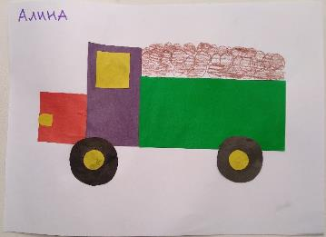
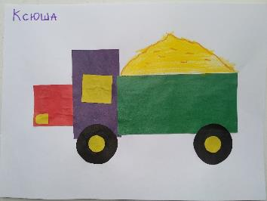
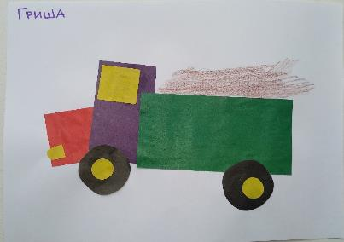
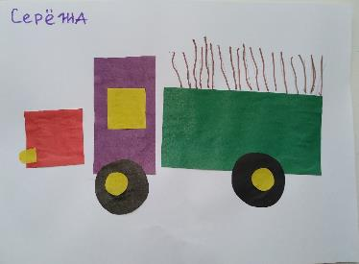
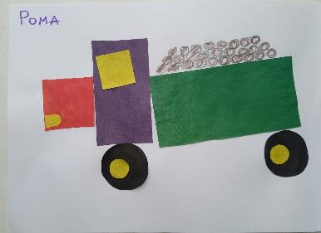
Детские работы
Аппликация «Грузовик»

Slide 26
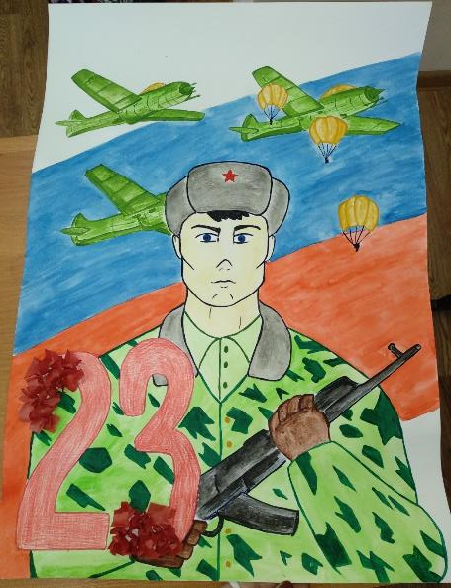
Детские работы
Проект к празднику День защитника Отечества

Slide 27
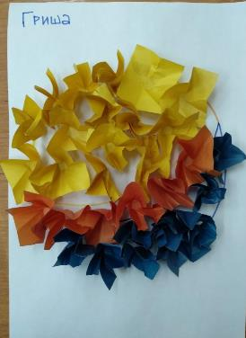
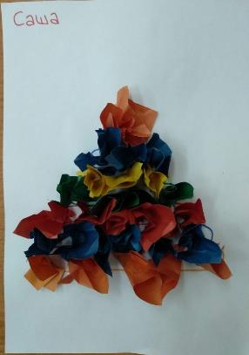
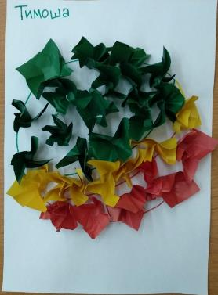
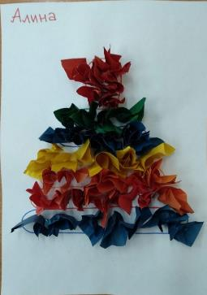
Детские работы
Аппликация «Игрушка»

Slide 28
Детские работы
Аппликация «Букет цветов»

Slide 29
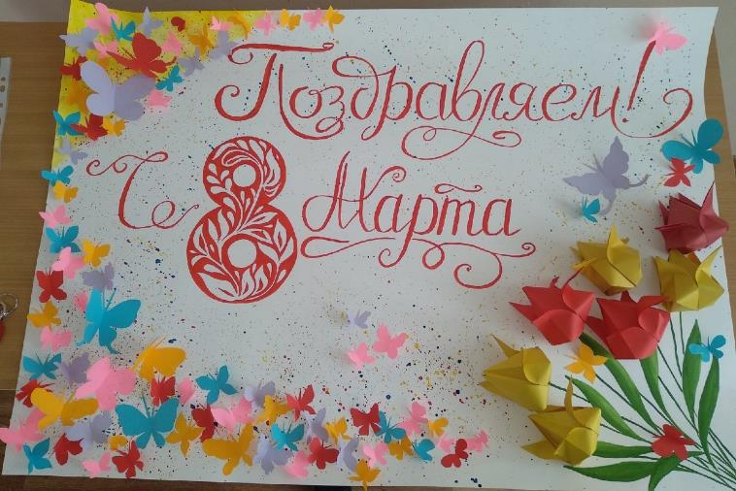
Детские работы
Проект к празднику Международный женский день

Slide 30
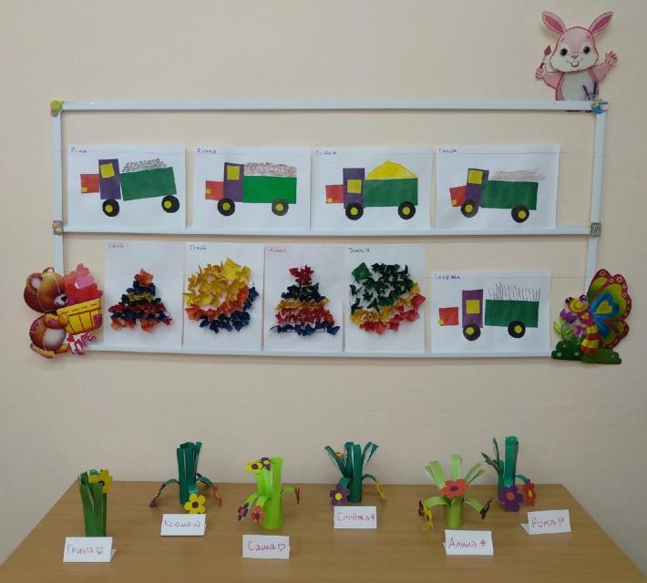
Стенд

Slide 31
IV четверть

Slide 32
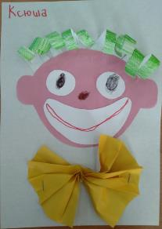
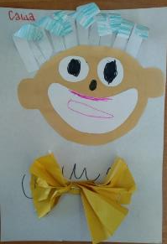
Детские работы
Аппликация «День смеха. Клоун»

Slide 33
Детские работы
Аппликация «Аквариум». Коллективная работа

Slide 34
Детские работы
Аппликация «Ракета в космосе»

Slide 35
Детские работы
Аппликация «Открытка к празднику – День Победы»

Slide 36
Детские работы
Аппликация «Открытка к празднику – День Победы»

Slide 37
Стенд

Slide 38
Диагностика
Задание 1. Игровое упражнение: «Бумажные превращения»
Направлено на выявление навыков действий детей с бумагой (рвать, мять, шуршать, скатывать в комочек, сгибать, отрывать кусочки бумаги и т. п.)
Задание 2. Игровое упражнение: «Игрушечный магазин»
Направлено на выявление умений выкладывать готовые изображения с помощью мозаики, магнитной доски.
Задание 3. Игровое упражнение: «Какую картинку можно выложить?»
Направлено на выявление навыков выкладывания предметов из готовых форм (из 5-ти и более частей)
Задание 4. Игровое упражнение: «Бусы для Каркуши»
Направлено на выявление умений дифференцировать цвет, форму, величину, расположение при выкладывании предметов на плоскости.
Задание 5. Игровое упражнение: «Украсим шарфик»
Выявление умений и навыков при наклеивании готовых форм

Slide 39
Итоговая диагностика
№ | Имя | Задание 1. Действия с бумагой | Задание 2. Выкладывание изображений | Задание 3. Выкладывание предметов из готовых форм | Задание 4. Дифференцирование цвет, форму, величину, расположение | Задание 5. Наклеивание готовых форм
1 | Саша С. | в | в | с | с | с
2 | Алина П. | в | в | в | с | в
3 | Ксюша О. | с | с | в | н | в
4 | Тимофей Г. | н | н | с | н | с
5 | Гриша Л. | н | н | с | н | с
6 | Сережа Б. | с | с | в | с | в
7 | Рома К. | н | н | н | н | н

Slide 40
У нас получилось
Мы справились со всеми поставленными целями:
Формирование у детей интереса к аппликации и развитие специальных знаний и умений, необходимых в качестве исходных для данной деятельности;
Создание условия для самореализации ребенка в творчестве, воплощения в художественной работе собственных неповторимых черт, своей индивидуальности;
Развитие творческих способностей детей средствами объемной аппликации, использования в работе нетрадиционные материалы.

Slide 41
У нас НЕ получилось
Мы столкнулись с тем, что:
Кардинальные улучшения отсутствуют
В течение года не все занятия удалось провести в связи с:
поведением одного из детей,
непосильно трудным заданием.

Slide 42
Планы на будущее

Slide 43
Спасибо за внимание!

